Slide 1



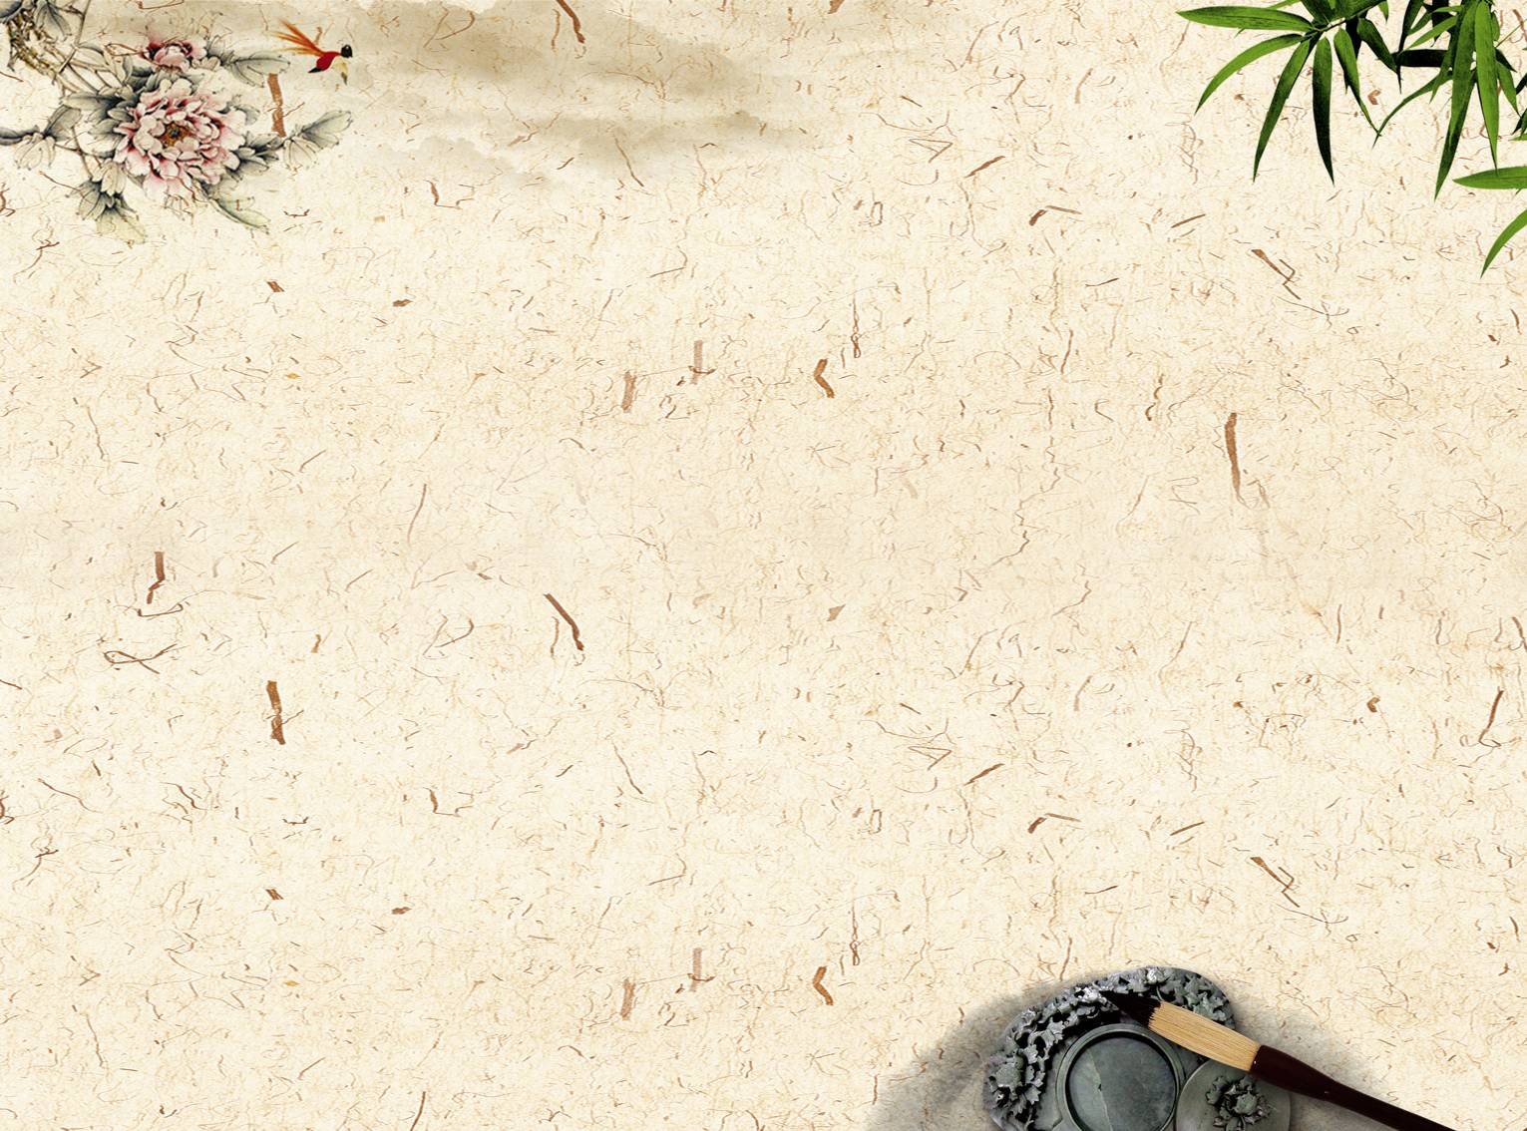







MĂNGNON
Nước ta
cuối thời Trần
Lịch sử 4

Slide 2


- Nắm được một số sự kiện về sự suy yếu của nhà Trần.
- Biết hoàn cảnh Hồ Quý Ly truất ngôi vua Trần, lập nên nhà Hồ
Kiến
thức
Kĩ năng
Xác định được nguyên nhân thất bại trong cuộc kháng chiến chống quân Minh.
Yêu cầu
cần đạt
Phẩm chất
Có ý thức học tập, ham tìm hiểu lịch sử
Năng lực
NL ngôn ngữ, NL giao tiếp và hợp tác, NL giải quyết vấn đề

Slide 3







Khởi động
HOẠT
ĐỘNG
Khám phá
Củng cố

Slide 4

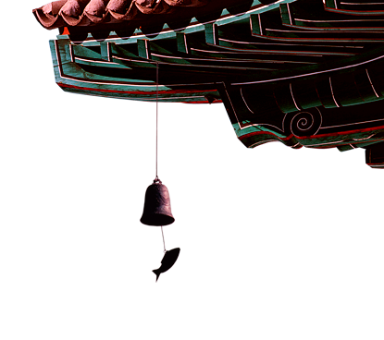
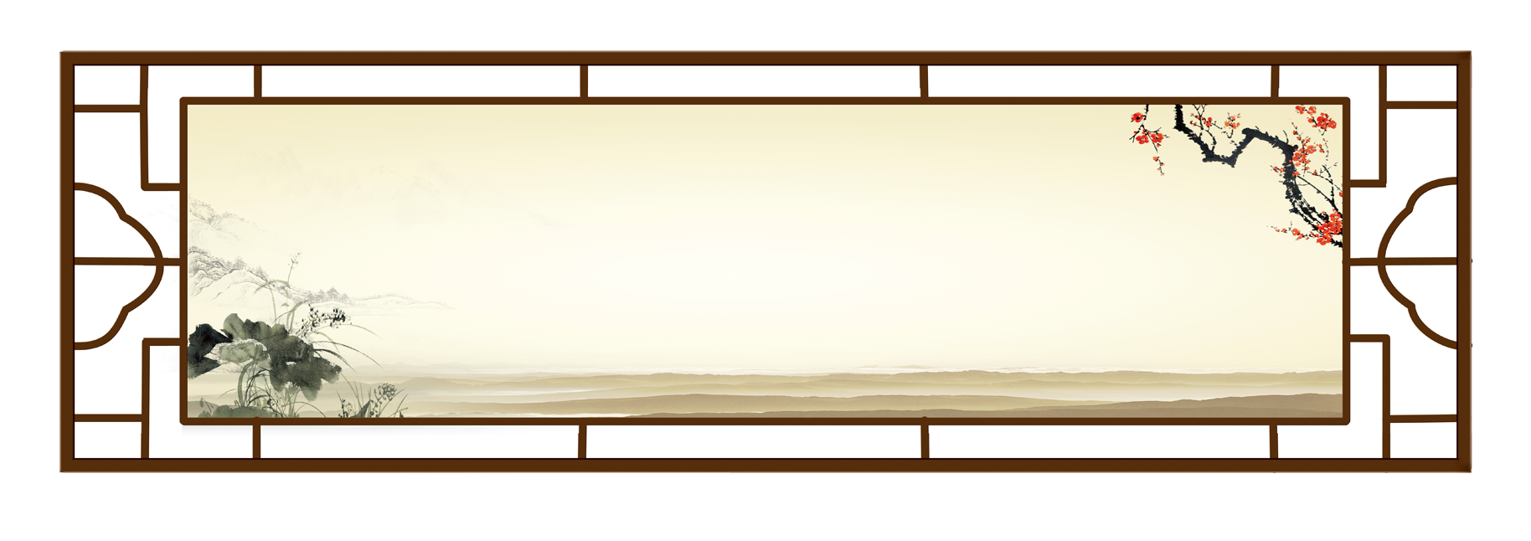
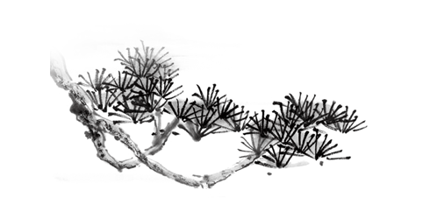
KHỞI ĐỘNG

Slide 5
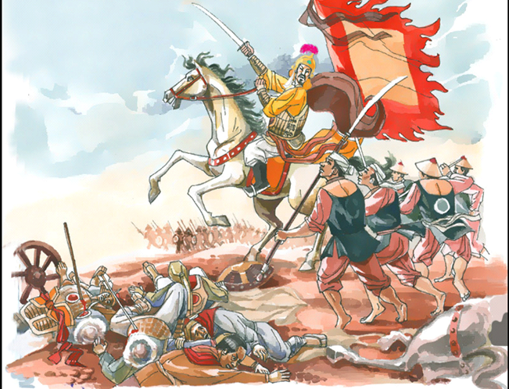
Khi giặc Mông – Nguyên tiến vào Thăng Long, vua tôi nhà Trần đã dùng kế gì để đánh giặc ?
Khi giặc mạnh vua tôi nhà Trần chủ động rút lui để bảo toàn lực lượng. Khi giặc yếu,vua tôi nhà Trần tấn công quyết liệt buộc chúng phải rút lui khỏi bờ cõi nước ta.

Slide 6
KHÁM PHÁ

Slide 7

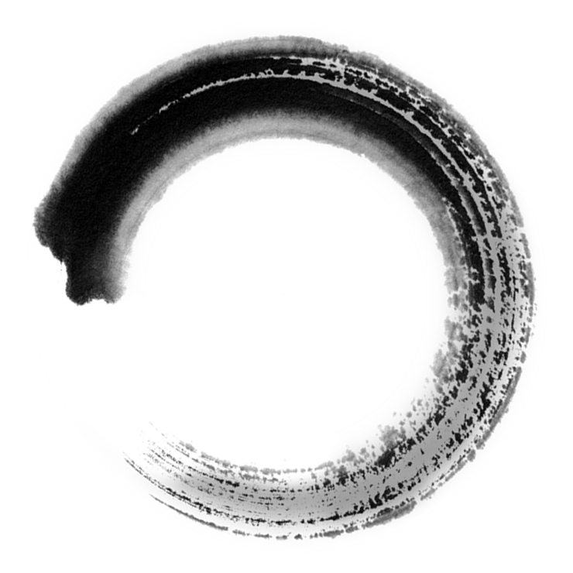




KHÁM PHÁ
Hoạt động 1
Tình hình đất nước cuối thời Trần

Slide 8
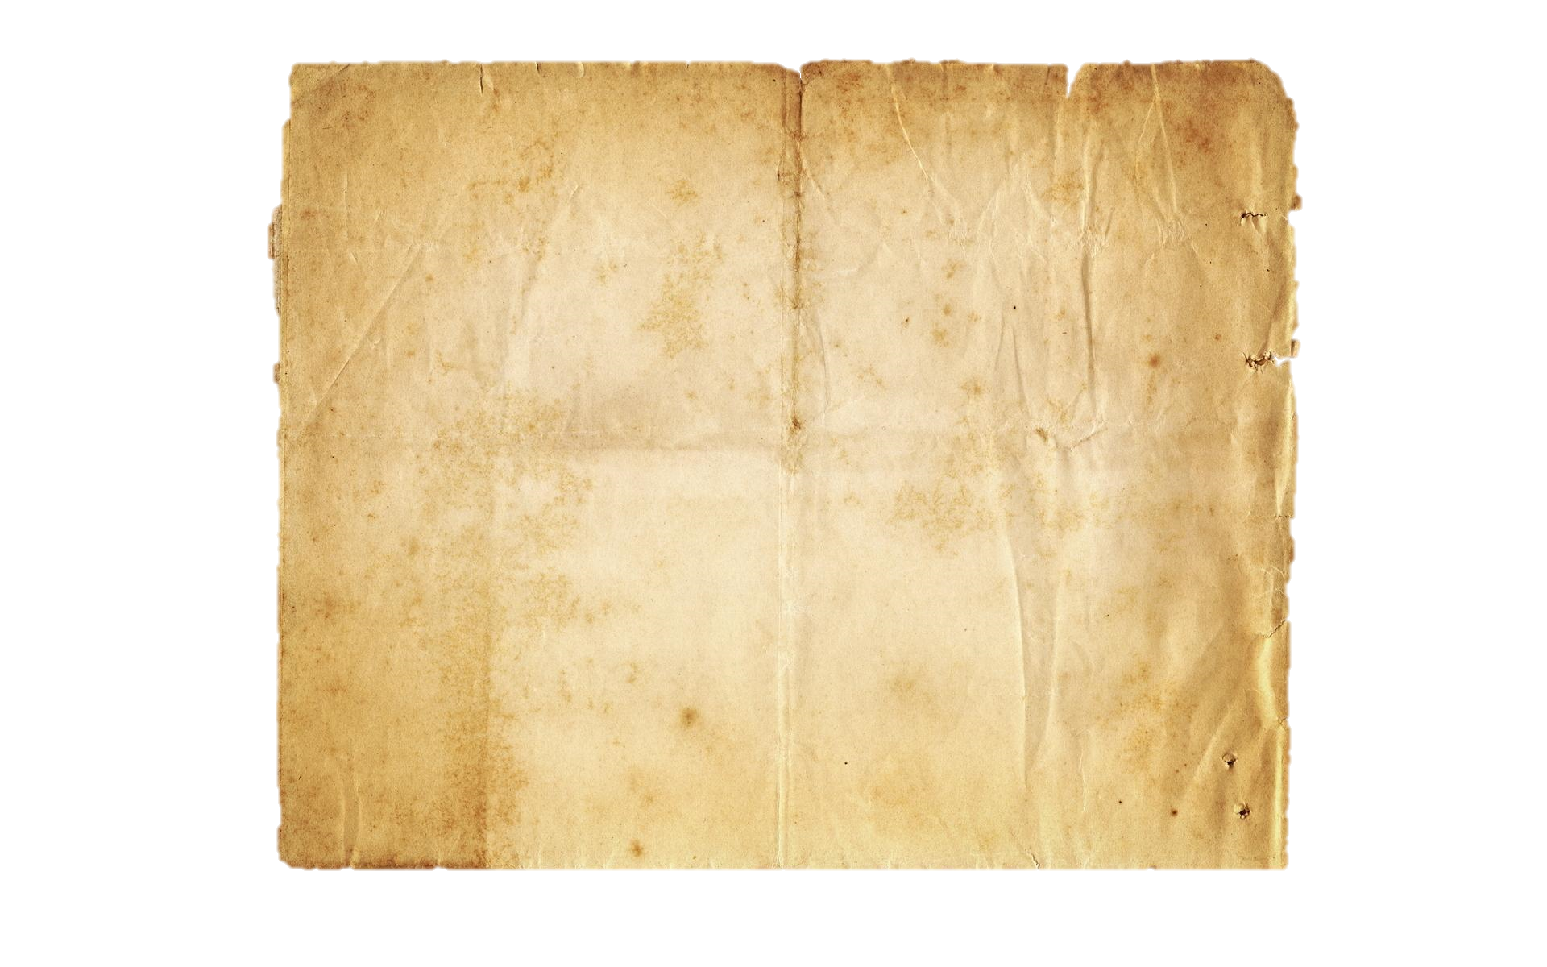
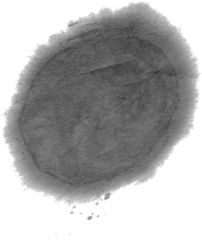
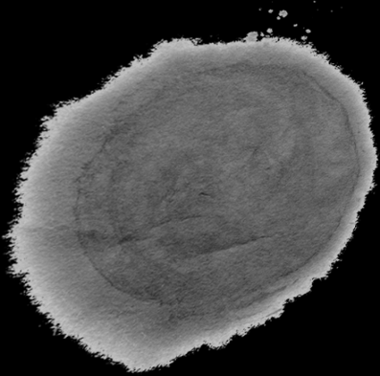
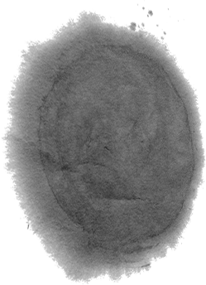
Đọc SGK: “ từ giữa thế kỉ XIV… ông xin từ quan” và trả lời câu hỏi:
1. Tình hình nước ta vào cuối thời Trần như thế nào?
2. Trước tình hình đó nhân dân và quan lại đã có phản ứng gì?
3. Ai là người đã dâng sớ xin chém 7 tên quan đã lấn át quyền vua, coi thường phép nước?

Slide 9
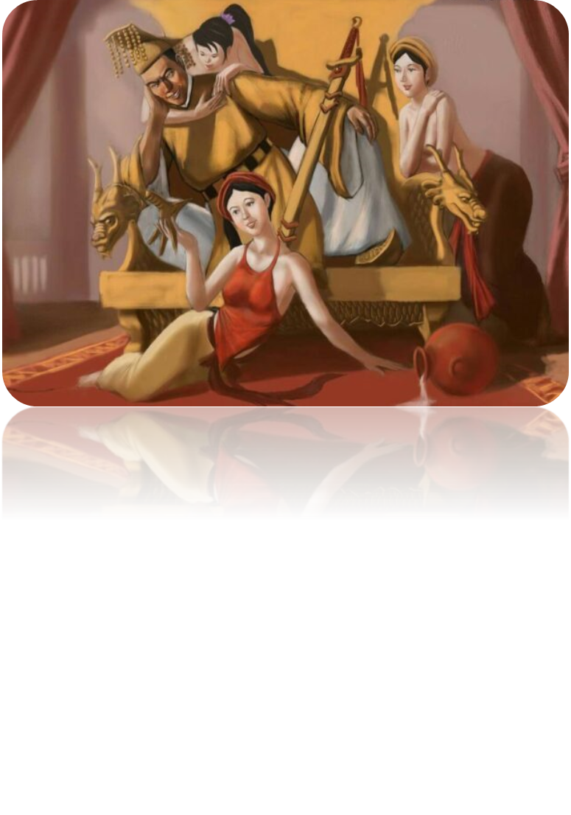

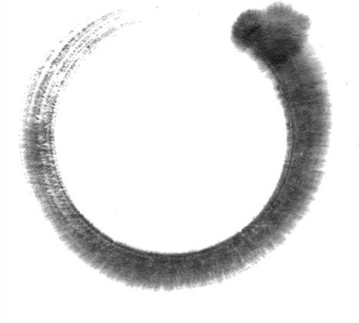
Tình hình nước ta vào cuối thời Trần như thế nào?
Vua quan nhà Trần chỉ mải ăn chơi, vơ vét, bóc lột của dân để làm giàu, không còn quan tâm đến tình hình đất nước.
Bắt dân đào hồ, chất đá làm núi, chở nước mặn nuôi hải sản
Giặc ngoại xâm lăm le bờ cõi.
Đê điều không quan tâm, lũ lụt, mất mùa
Vơ vét của dân, nhân dân khổ cực

Slide 10


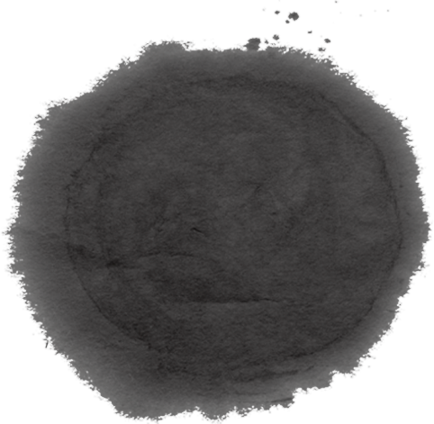
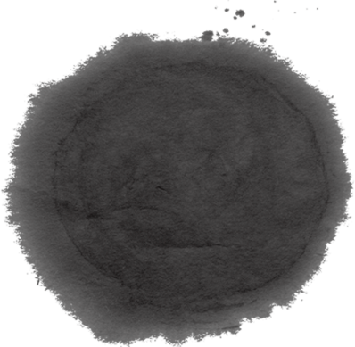
Trước tình hình đó nhân dân và quan lại
đã có phản ứng gì?
Không chịu nổi áp bức, nông dân, nô tì nổi dậy đấu tranh.
Một số quan cũng bất bình
Tiêu biểu là Chu Văn An

Slide 11
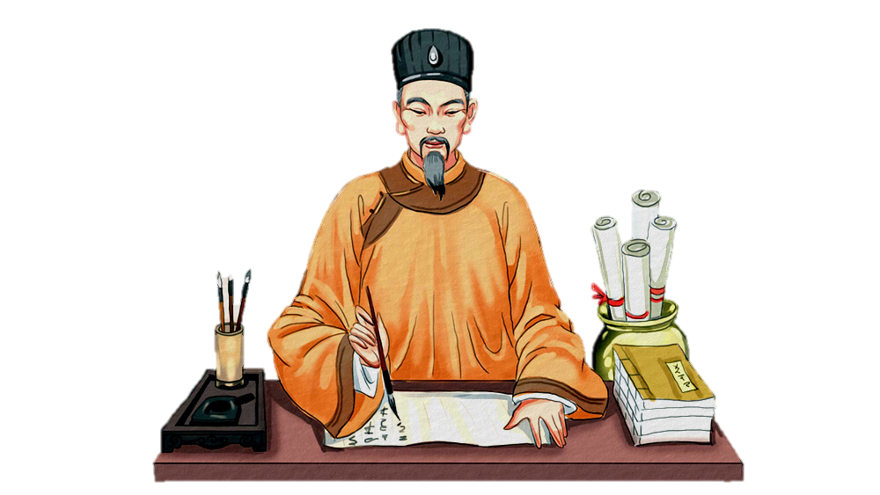
Chu Văn An dâng sớ xin chém 7 tên quan đã lấn át quyền vua, coi thường vua.

Slide 12
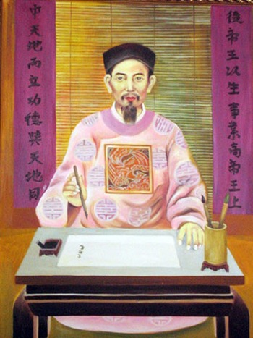





Là một nhà giáo, thầy thuốc, quan viên cuối thời Trần
Tài giỏi, cương nghị, thẳng thắn, không cầu lợi
Ông từ quan về núi Kiệt Đặc, Hải Dương và mở trường dạy học.
Khi ông mất, nhà vua sai quan đến tế và ban tặng tên thụy là Văn Trình, ông được thờ trong Văn Miếu – Quốc Tử Giám.
Chu Văn An (1292-1370)

Slide 13
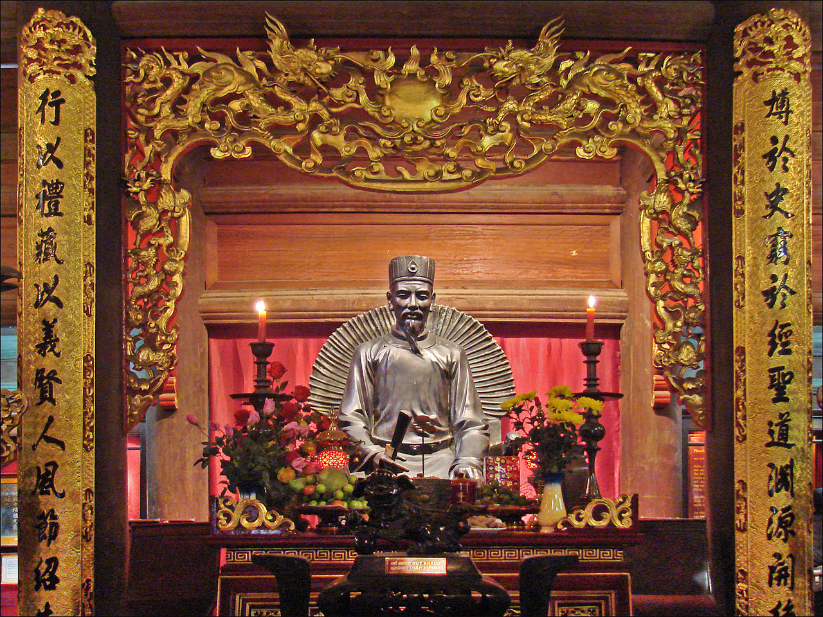
Tượng thờ cụ Chu Văn An tại Văn miếu Quốc Tử Giám

Slide 14

- Từ giữa thế kỉ XIV, nhà Trần bước vào thời kì suy yếu, vua quan không quan tâm tới nhân dân. Đời sống nhân dân cơ cực.
KẾT LUẬN
- Nhà Trần suy tàn, không còn đủ sức để gánh vác công việc trị vì đất nước, cần có một triều đình khác để thay thế.

Slide 15
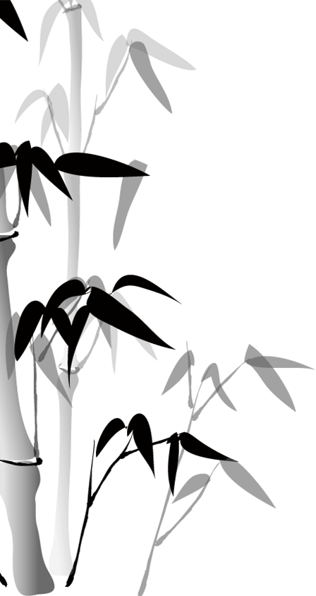
KHÁM PHÁ
Hoạt động 2
Nhà Hồ thay thế nhà Trần

Slide 16
Đọc SGK: “ từ trong tình hình phức…nhà Minh đô hộ” và trả lời câu hỏi:
1. Em biết gì về Hồ Quý Ly?
2. Triều Trần chấm dứt năm nào? Nối tiếp nhà Trần là triều đại nào?
3. Hồ Quý Ly đã làm gì để đưa đất nước thoát khỏi khó khăn?

Slide 17
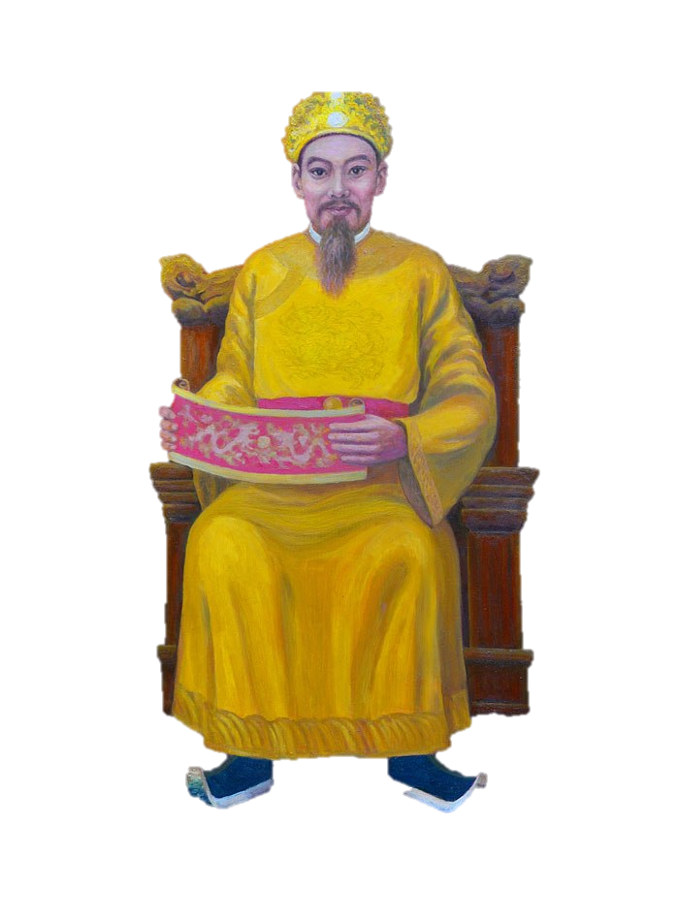
Hồ Qúy Ly (1336 – 1407)
Là quan đại thần
có tài của nhà Trần.

Slide 18
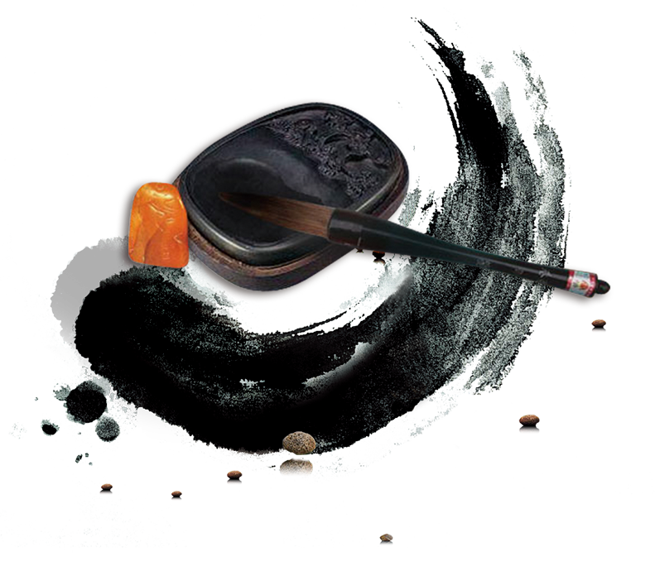
Năm 1400, nhà Hồ do hồ Quý Ly đứng đầu
lên thay nhà Trần
Xây thành Tây Đô (Vĩnh Lộc, Thanh Hóa )
Đổi tên nước là Đại Ngu

Slide 19
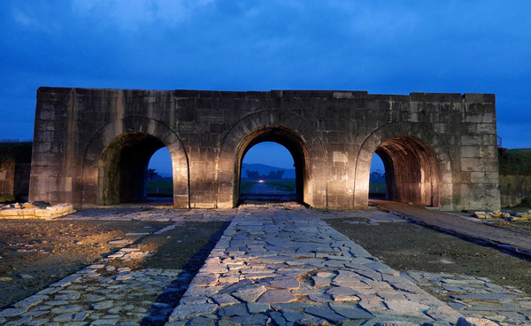
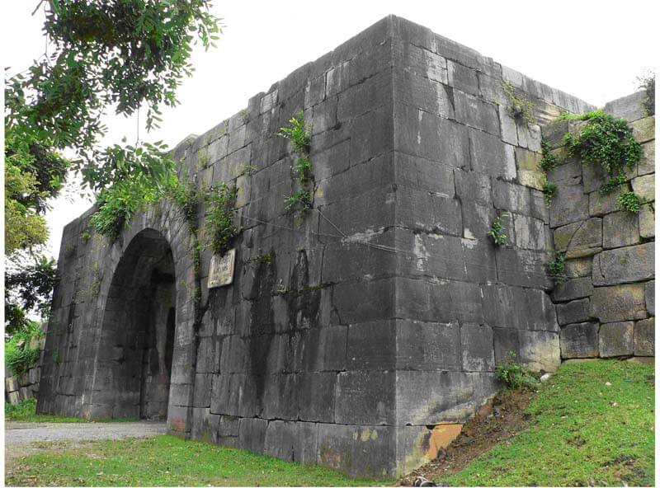
UNESCO đã công nhận thành Tây Đô là Di sản văn hóa thế giới.

Slide 20




Em hiểu Đại Ngu có nghĩa là gì?
Là an vui lớn

Slide 21
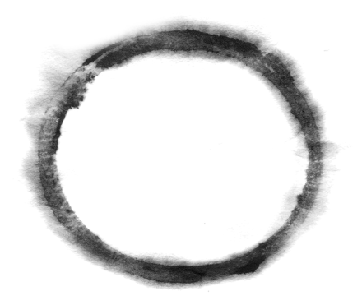
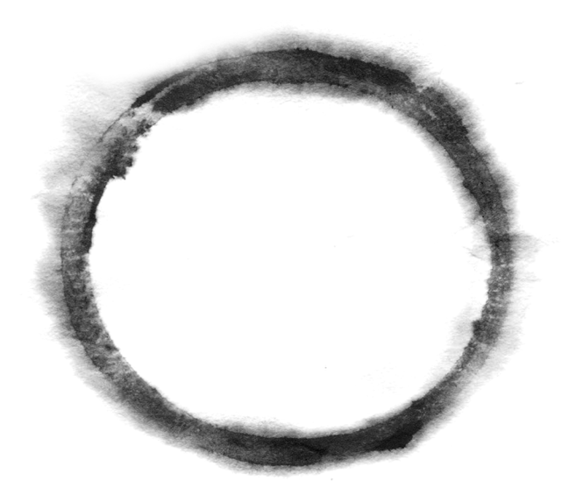
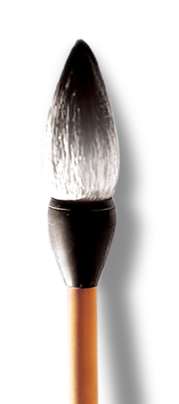
Hồ Quý Ly đã làm gì để đưa đất nước thoát khỏi khó khăn?
Thay thế quan cao cấp bằng người thực sự có tài
Quy định lại số ruộng đất, nô tì của quan lại
Những cải cách của Hồ Quý Ly
Tổ chức nơi chữa bệnh cho nhân dân
Những năm nạn đói, nhà giàu phải bán thóc cho dân

Slide 22
Hành động truất quyền vua của Hồ Quý Ly có hợp lòng dân không? Vì sao?
Hành động truất quyền vua của Hồ Quý Ly là hợp lòng dân vì cuối thời Trần vua chỉ lo ăn chơi sa đọa, làm cho tình hình đất nước ngày càng xấu đi, giặc ngoại xâm lâm le xâm lược. Cần có triều đại khác gánh vác giang sơn và Hồ Quý Ly lên ngôi đã có nhiều cải cách tiến bộ.

Slide 23

Theo em, vì sao nhà Hồ lại không chống nổi quân xâm lược nhà Minh?
Hồ Quý Ly không đoàn kết được toàn dân.
Chỉ dựa vào sức mạnh của quân đội
Kết quả: Cuộc kháng chiến thất bại
Nước ta bị nhà Minh đô hộ.

Slide 24
- Năm 1400, Hồ Quý Ly truất ngôi vua Trần, lập nên nhà Hồ đã tiến hành nhiều cải cách tiến bộ đưa đất nước thoát khỏi tình trạng khó khăn.
KẾT LUẬN
- Tuy nhiên, do chưa đủ thời gian đoàn kết được nhân dân nên nhà Hồ đã thất bại trong cuộc kháng chiến chống quan Minh xâm lược. Nhà Hồ sụp đổ, nước ta rơi vào ách đô hộ của nhà Minh.

Slide 25

Từ giữa thế kỉ XIV, nhà Trần bước vào thời kì suy yếu. Vua quan không quan tâm tới dân. Dân oán hận, nổi dậy khởi nghĩa.
EM CẦN NHỚ
Năm 1400, Hồ Quý Ly nhân cơ hội đó đã truất ngôi vua Trần, lập nên nhà Hồ. Không chống nổi quân xâm lược, nhà Hồ sụp đổ. Đất nước ta bị nhà Minh đô hộ.

Slide 26
CỦNG CỐ

Slide 27
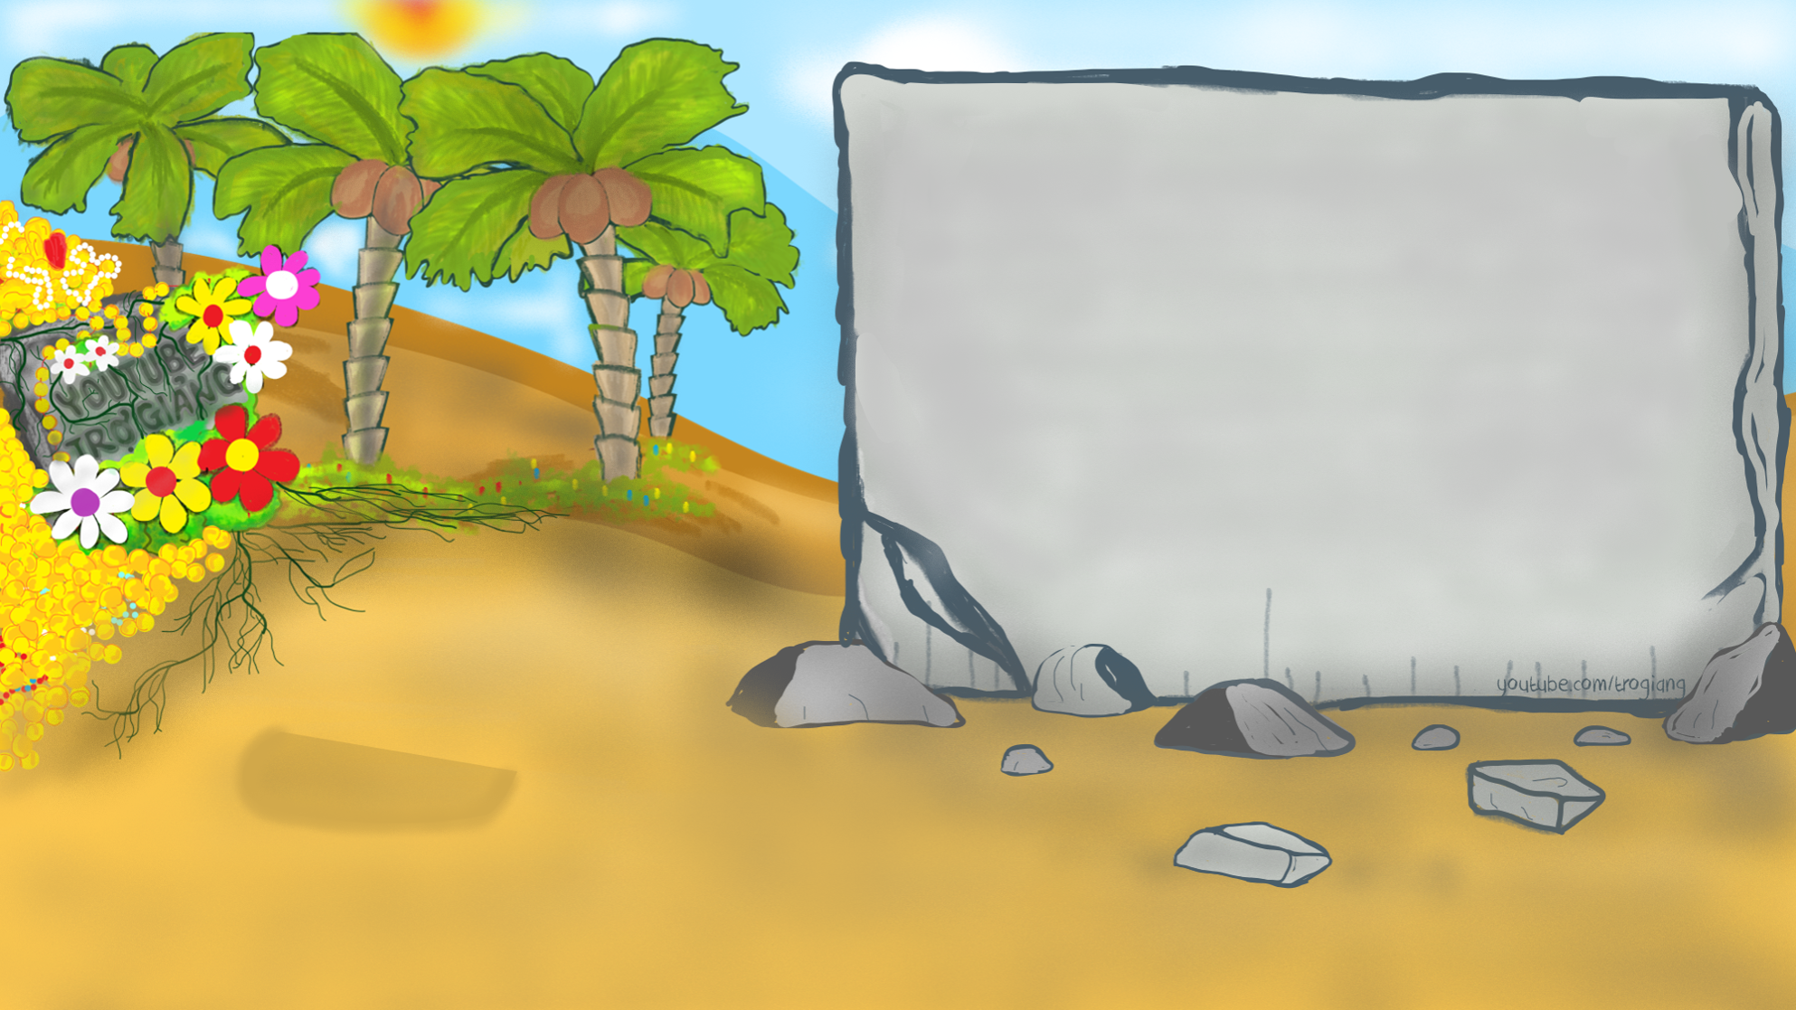

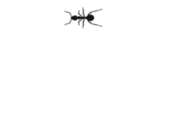




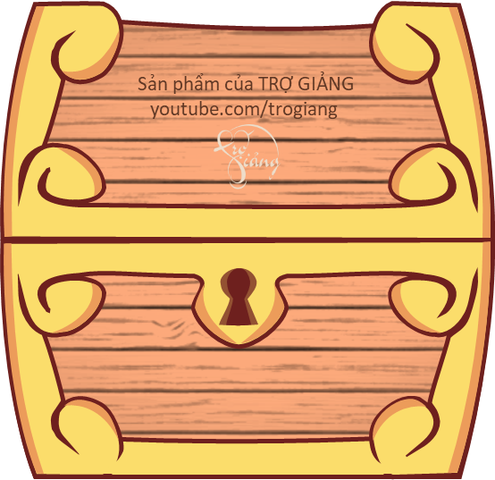






TRÒ CHƠI
TÌM MẬT MÃ
MĂNGNON

Slide 28











Câu 1: Ai là người đã dâng sớ xin chém bảy tên quan đã lấn át quyền vua ?
MĂNGNON
Chu Văn An
Yết Kiêu
Dân ta phải biết sử ta
Trần Thủ Độ
Hồ Quý Ly

Slide 29


Câu 2: Nhà Hồ ra đời vào năm nào?
MĂNGNON
Năm 1406
Năm 1370
Tri thức là kho báu quý giá nhất
Năm 1400
Năm 1336

Slide 30

Câu 3: Thành Tây Đô được xây dựng ở đâu?
MĂNGNON
Ninh Bình
Thanh Hóa
Học, học nữa, học mãi
Thăng Long
Hà Tĩnh

Slide 31

Câu 4: Cuộc kháng chiến chống quân Minh xâm lược bị thất bại vì:
Hồ Quý Ly không đoàn kết được toàn dân
b) Vì Hồ Quy Ly mải ăn chơi sa đọa
Chỉ dựa vào sức mạnh của quân đội
MĂNGNON
Chúc các em học tốt
Đáp án a
Đáp án c
Đáp án b
Đáp án a và b

Slide 32
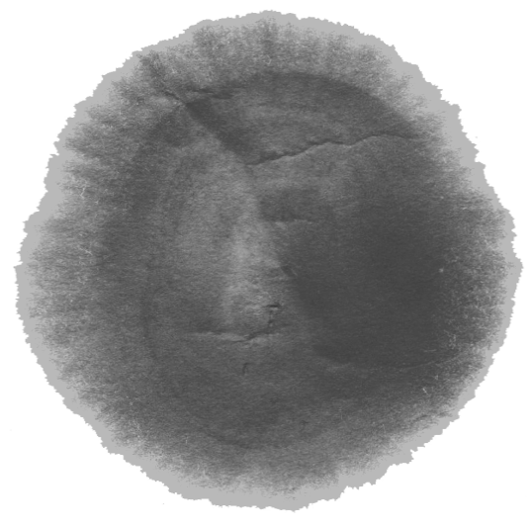

TẠM BIỆT CÁC EM

Slide 33

Những quà tặng tiếp theo sẽ được MĂNG NON cập nhật tại nhóm Măng Non – Tài liệu Tiểu học sau: https://www.facebook.com/groups/629898828017053
Mời thầy cô tham gia nhóm để chủ động cập nhật bài giảng điện tử lớp 4 và quà tặng hằng tuần mới nhất nhé!
MĂNG NON – TÀI LIỆU TIỂU HỌC
CHUYÊN GIÁO ÁN ĐIỆN TỬ THEO TUẦN KHỐI 4
BÀI THAO GIẢNG – ELEARNING
Nhóm chia sẻ tài liệu – Quà tặng: Măng Non – Tài liệu Tiểu học
Page: Măng Non – Tài liệu Tiểu học
SĐT ZALO : 0382348780 - 0984848929

